Slide 1
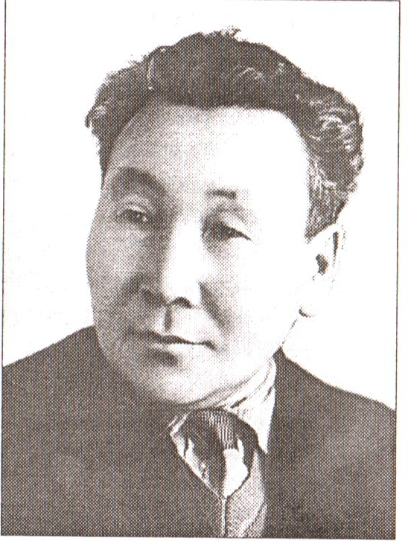
Саха Республикатын народнай суруйааччыта
Николай Гаврилович Золотарев-Николай Якутскай.

Slide 2
Николай Гаврилович Золотарев-Николай Якутскай
1908с. Сэтинньи 22 кунугэр Уеьээ Булуу улууьугар кун сирин кербутэ.
1938с. Айар улэтэ са5аламмыта.
1944с. «Елууну кыайбыт- елбет» бастакы кинигэтэ тахсыбыта.
1946с. ССРС Суруйаачыларын союьун чилиэнэ.
Саха литературатын историятыгар аан бастакы « Телке» трилогияны суруйан киэнник биллибитэ.

Slide 3
«Сир», «Илин уонна Ар5аа», «Ада5а», «Сутук» романнары бэчээттэппитэ.
Саха сиригэр кемус уонна алмаас промышленностара терутэниилэрин уус-ураннык сырдаппыт айымньыларынан
« Кемустээх уруйэ», «Алмааьы кеурдееччулэр», «Алмаас уонна таптал» сэьэннэрэ буолаллар.

Slide 4
Улэ Кыьыл Знамята, Норуоттар до5ордоьуулара, «Бочуот Знага» уордьаннарынан, мэтээллэринэн на5араадаламмыта.
1995с. Ахсынньы 11 кунугэр Тирасполь куоракка елбутэ. Уеьээ Булуугэ кемуллубутэ.

Slide 5
« Телке» трилогия историята
Николай Якутскай « Телке» романа Октябрьскай революция иннинээ5и кэмтэн са5аланан, Саха сиригэр революционнай ей-санаа тар5аныытын,батталга олорор улэлээн иитиллээчи норуот, ейе-санаата уьуктан,бэйэтин кенулун иьин охсуьуутун, биьиги дойдубутугар буолбут гражданскай сэрии историятын- барытын киэнник хабан уус-ураннык уобарастаан кердерер.

Slide 6
Роман (roman- французтуу тыл, сахатытан эттэххэ, романскай тылынан суруллубут кэпсээн диэн буолар) билинни эпическэй айымньы биир беден жанра.Урукку еттугэр литературнай айымньылар латинскай тылынан суруллар этилэр.Французкай тыл романскай тыл беле5ер киирсэр.Бастакы улахан кээмэйдээх эпическэй айымньылар, романнар Франция5а суруллубуттар,онтон кэлин атын омуктарга сыыйа тар5аммыттар.
Билинни кэмнэ роман диэн элбэх киьи оло5ун, дьыл5атын киэн сиринэн уьун кэмнэ хабан кердерер сэьэргээн этии форматынан суруллубут улахан кээмэйдээх айымньыны ааттыыллар.

Slide 7
Телке, олох диэн тыллар суолталара.
Телке- дьыл5а,

Slide 8
Уруок бэлиэ тыла
Эн олох туьунан тугу саныыргынан, толкуйдуургунан оло5ун тутулуктаах.

Slide 9
Уруок хоьооно
Кун аайы салгыбакка оло5у таптыахха.
С.Данилов.

Slide 10
Уруок темата
Олох олоруу культурата
Олох олоруу кене алааьы туорааьын буолбатах.
(Саха еьун хоьооно)

Slide 11
Киьи оло5о
Оттомуруу
Эдэр саас
Ийэ, а5а буолуу
О5о саас
Тирэхтээх буолуу
Киьи кэлэр
Кырдьыы
Туеьэйии
Олохтон барыы

Slide 12
Тумук санаа
Олоххо тардыьыылаах буолуу.
Олоххо интэриэстээх буолуу.
Оло5у уйар буолуу.
Оло5ун дирин ис хоьоонноох буолуохтаах.
Олох диэн суол, айанньыт быьыытынан сатабыллаах буолуохтааххын.
Оло5ун суолугар, айаныгар аргыстардаах буолуохтааххын.

